Slide 1
畳み込み辞書学習を用いたクラス分類の検討
令和元年度専攻科研究論文発表会 (2019.01.28)
機械・電気システム工学専攻 A3519 平川智也

Slide 2
Convolutional Dictionary Learning
Power Spectrum
Cone Restricted Subspace Method

Slide 3
Convolutional Dictionary Learning
Power Spectrum
Cone Restricted Subspace Method

Slide 4
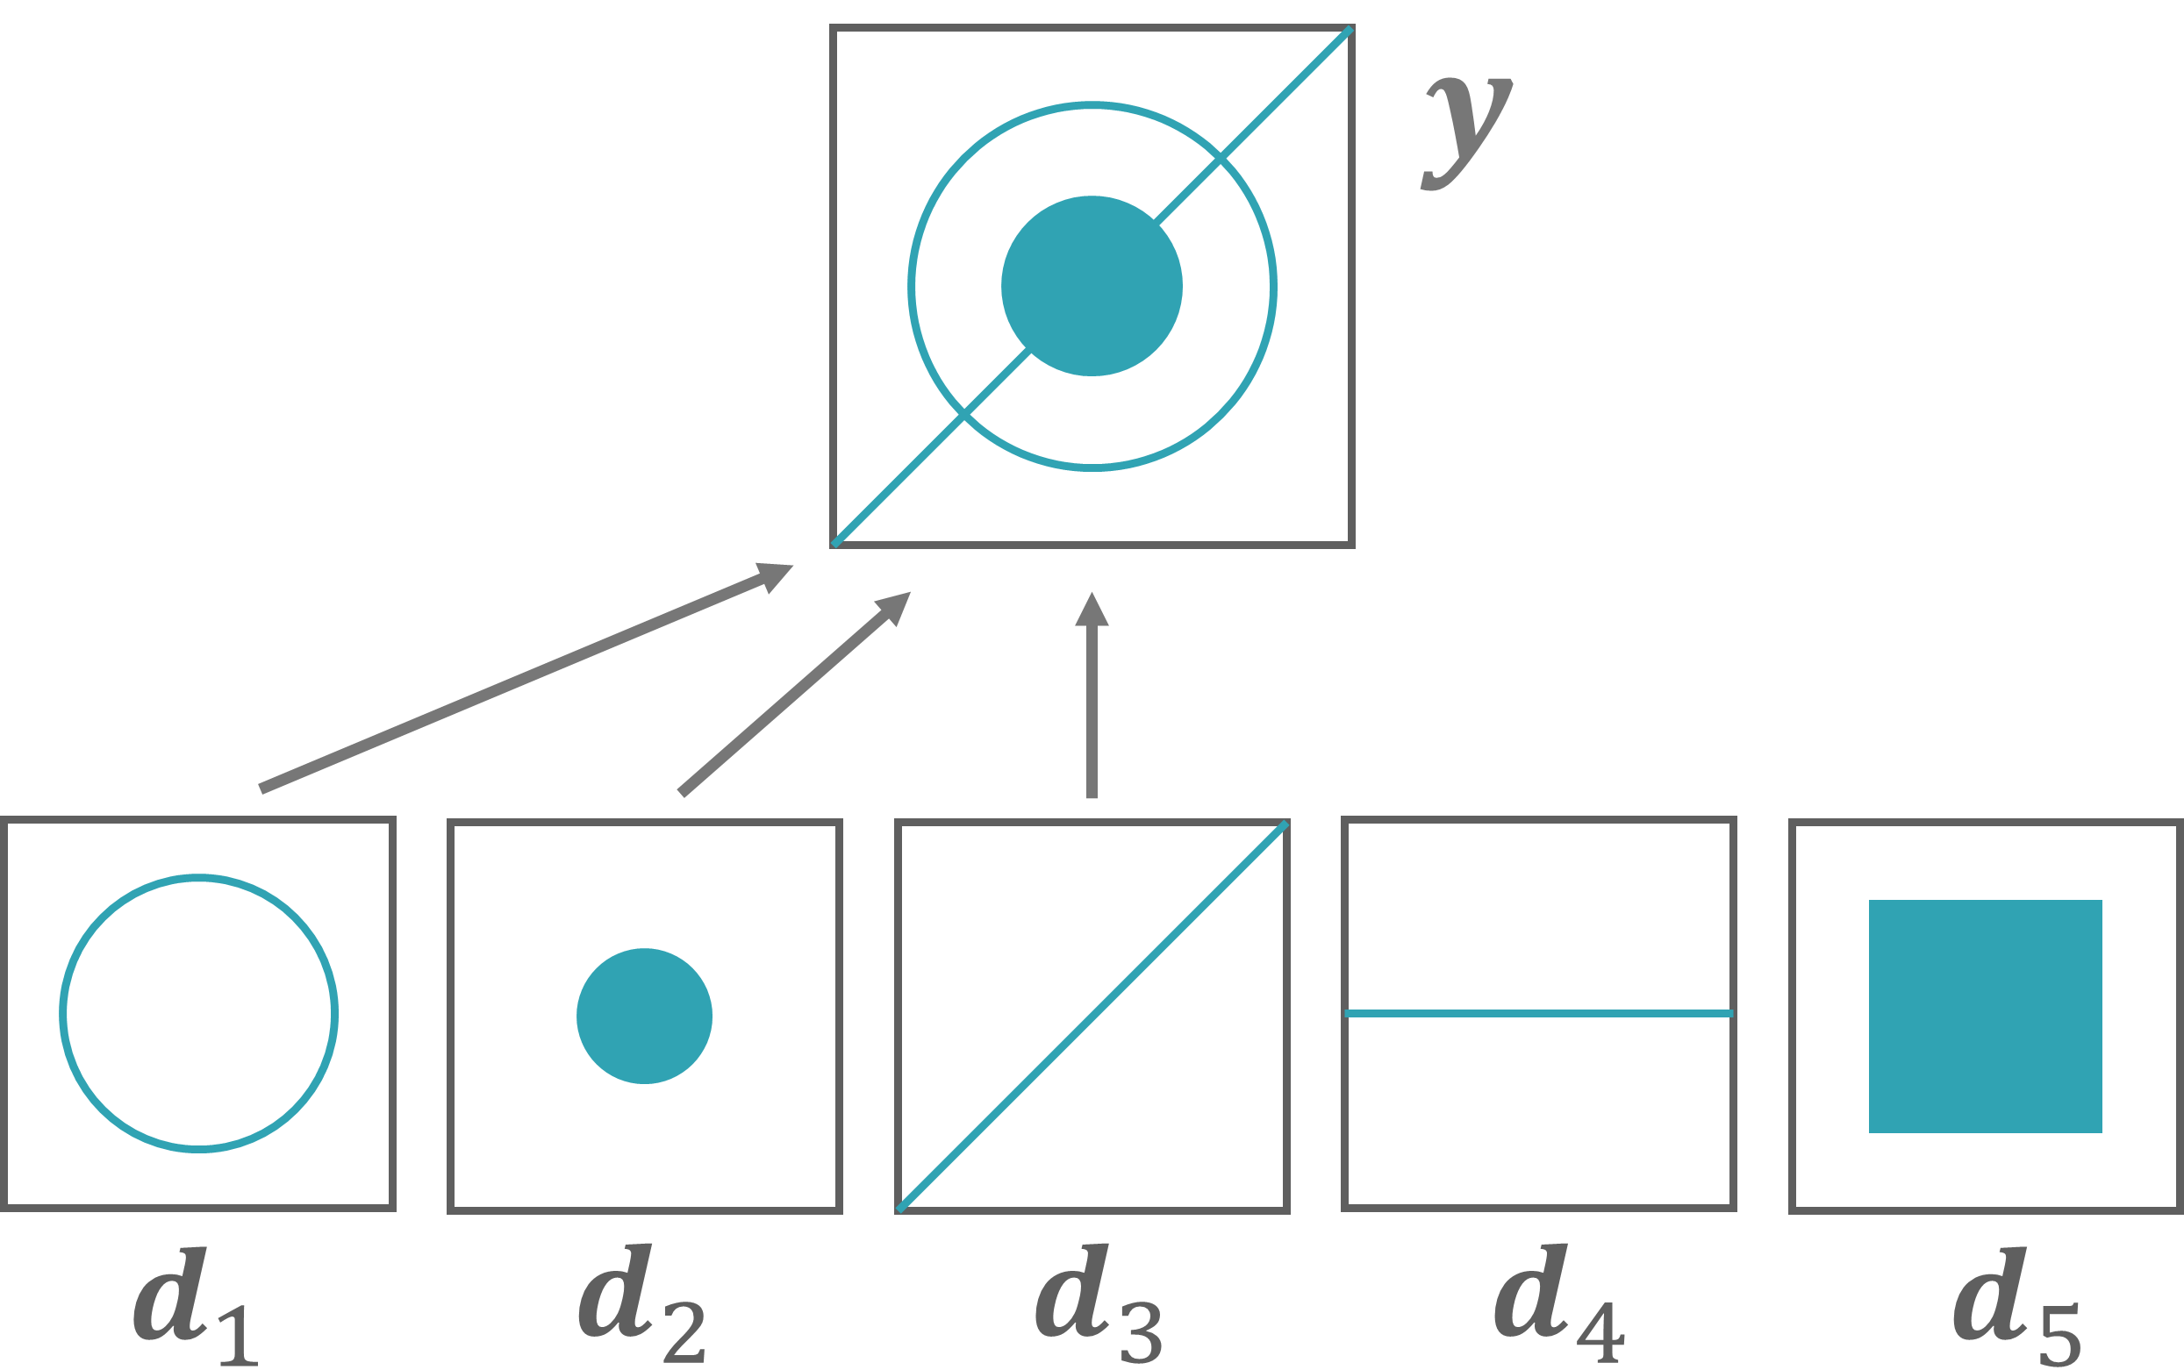
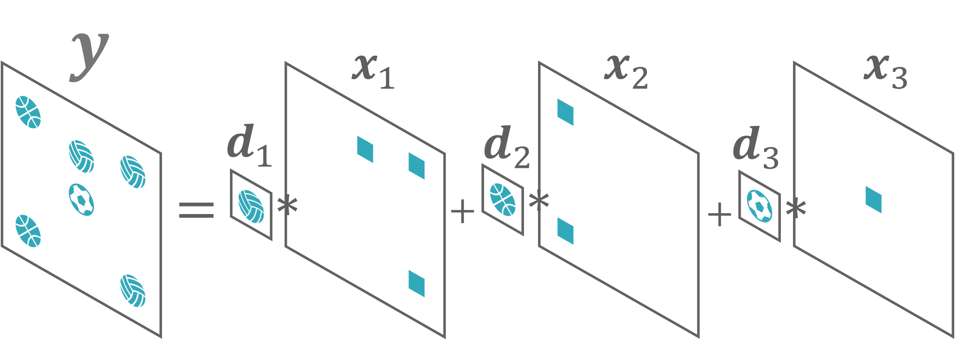
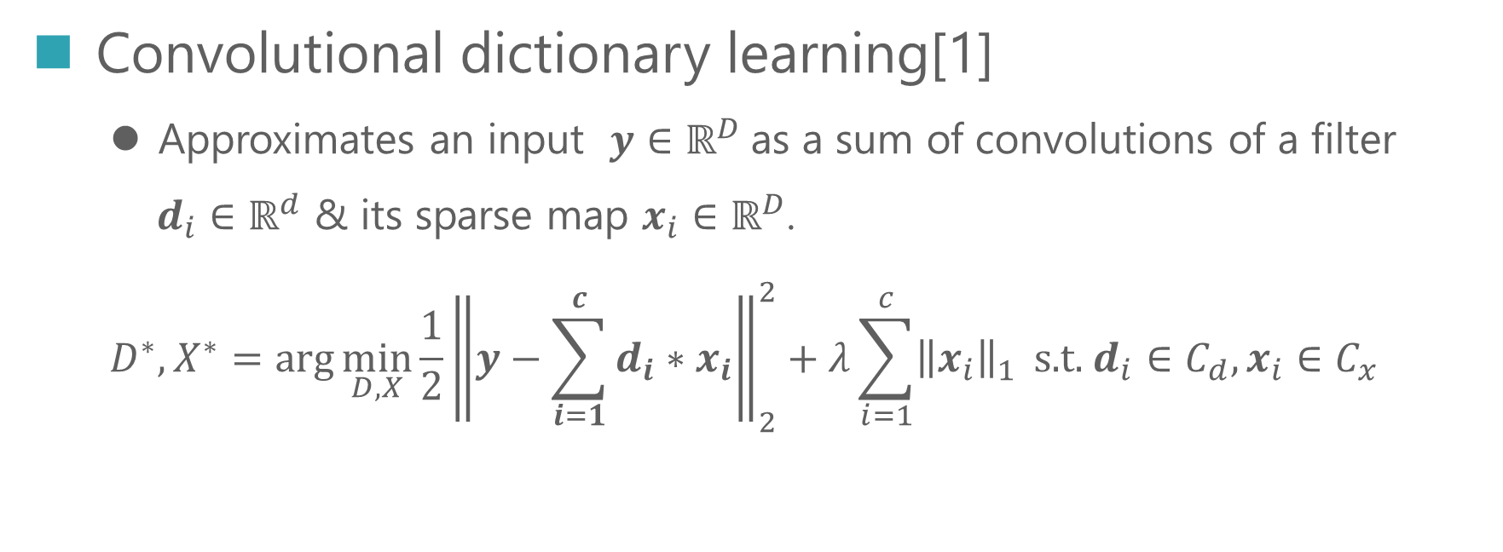
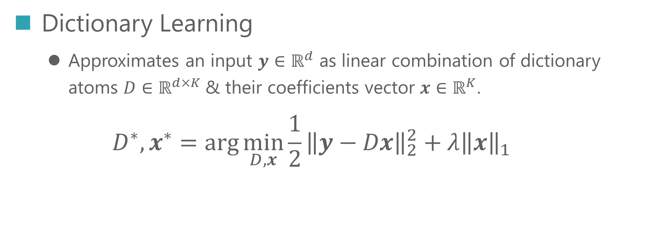
Dictionary Learning and Convolutional Dictionary Learning
Dictionary Learning
Approximates an input $y∈ℝ^{d}$ as linear combination of dictionary atoms $D∈ℝ^{d×K}$& their coefficients vector $x∈ℝ^{K}$.
$$D^{∗},x^{∗}=\arg{\min_{D,x}{\frac{1}{2}{\left\|y−Dx\right\|}_{2}^{2}+λ{\left\|x\right\|}_{1}}}$$
Error( fidelity )
Sparseness
Convolutional dictionary learning[1]
Approximates an input $y∈ℝ^{D}$as a sum of convolutions of a filter
$d_{i}∈ℝ^{d}$ & its sparse map $x_{i}∈ℝ^{D}$.
$$D^{∗},X^{∗}=\arg{\min_{D,X}{\frac{1}{2}{\left\|y−\sum_{i=1}^{c}{d_{i}∗x_{i}}\right\|}_{2}^{2}+λ\sum_{i=1}^{c}{{\left\|x_{i}\right\|}_{1}}}} \text{s}\text{.}\text{t}\text{. }d_{i}∈C_{d},x_{i}∈C_{x}$$
Constrain Set
Circular convolution
[1] Michal Šorel and Filip Šroubek. “Fast convolutional sparse coding using matrix inversion lemma,” Digital Signal Processing, 55:44–51, 2016. doi:10.1016/j.dsp.2016.04.012.

Slide 5
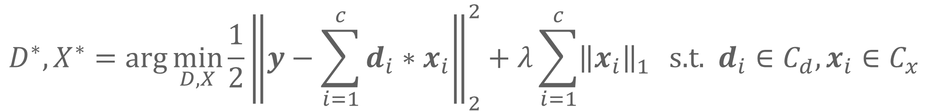
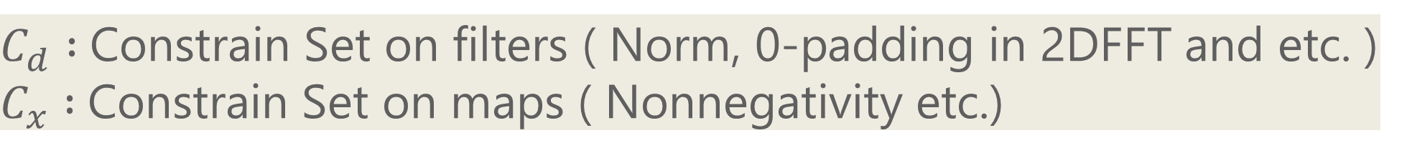
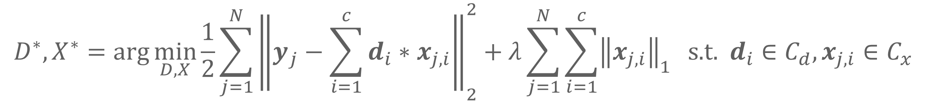
Convolutional Dictionary Learning (CDL)
：Decomposition into filters and maps
2D-input $y∈ℝ^{H×W}$is decomposed into filters $D=\left[d_{1},d_{2},…,d_{c}\right]∈ℝ^{h×w×c}$ and maps $X=\left[x_{1},x_{2},…,x_{c}\right]∈ℝ^{H×W×c}$
$$D^{∗},X^{∗}=\arg{\min_{D,X}{\frac{1}{2}{\left\|y−\sum_{i=1}^{c}{d_{i}∗x_{i}}\right\|}_{2}^{2}+λ\sum_{i=1}^{c}{{\left\|x_{i}\right\|}_{1}}}} \text{s}\text{.}\text{t}\text{. }d_{i}∈C_{d}, x_{i}∈C_{x}$$
$N$ 2D-input $y_{i}∈ℝ^{H×W}$ is decomposed into filters $D=[d_{1},d_{2},…,d_{c}]∈ℝ^{h×w×c}$ and $N$ maps $X_{i}=\left[x_{i,1},x_{i,2},…,x_{i,c}\right]∈ℝ^{H×W×c}$ ($i=1,2,…,N$)
$$D^{∗},X^{∗}=\arg{\min_{D,X}{\frac{1}{2}{\sum_{j=1}^{N}{\left\|y_{j}−\sum_{i=1}^{c}{d_{i}∗x_{j,i}}\right\|}}_{2}^{2}+λ\sum_{j=1}^{N}{\sum_{i=1}^{c}{{\left\|x_{j,i}\right\|}_{1}}}}} \text{s}\text{.}\text{t}\text{. }d_{i}∈C_{d}, x_{j,i}∈C_{x}$$
$C_{d} :$Constrain Set on filters ( Norm, 0-padding in 2DFFT and etc. )
$C_{x} :$Constrain Set on maps ( Nonnegativity etc.)
ADMM(Alternating Direction Method of Multipliers) solves the problem[2]
[2] Wohlberg, Brendt. "Efficient algorithms for convolutional sparse representations." IEEE Transactions on Image Processing 25.1 (2015): 301-315.

Slide 6
Convolutional Dictionary Learning
Power Spectrum
Cone Restricted Subspace Method

Slide 7
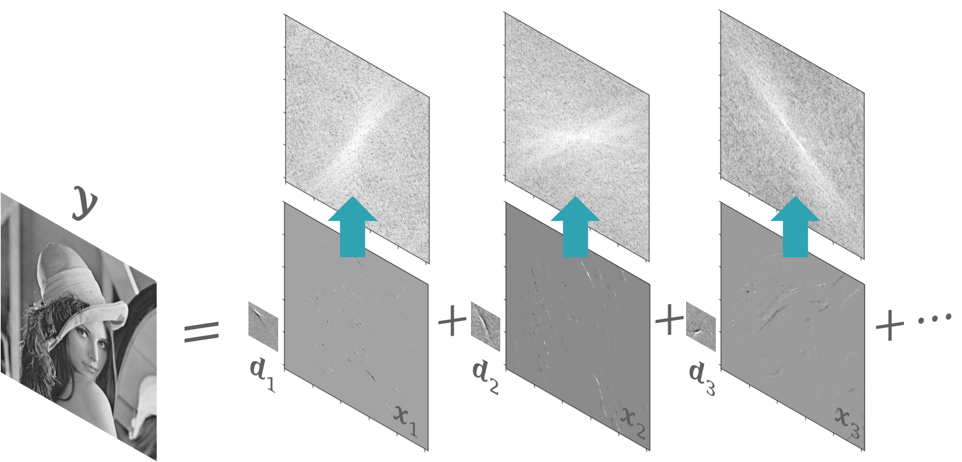
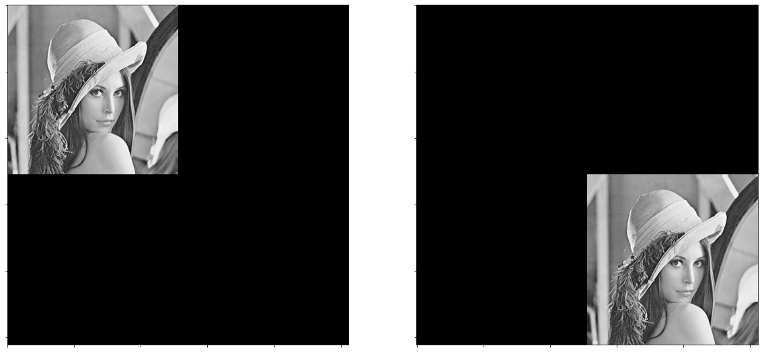

Power Spectrum
the distribution of power into frequency components composing that signal
Power spectra of shifted image is the same as ones of the original
Shift trait in the Signal≒Shift trait in the Sparse map
Power Spectra of the sparse map → shift-robust feature？
パワースペクトル：FFT→各要素でエルミート内積

Slide 8
Convolutional Dictionary Learning
Power Spectrum
Cone Restricted Subspace Method

Slide 9
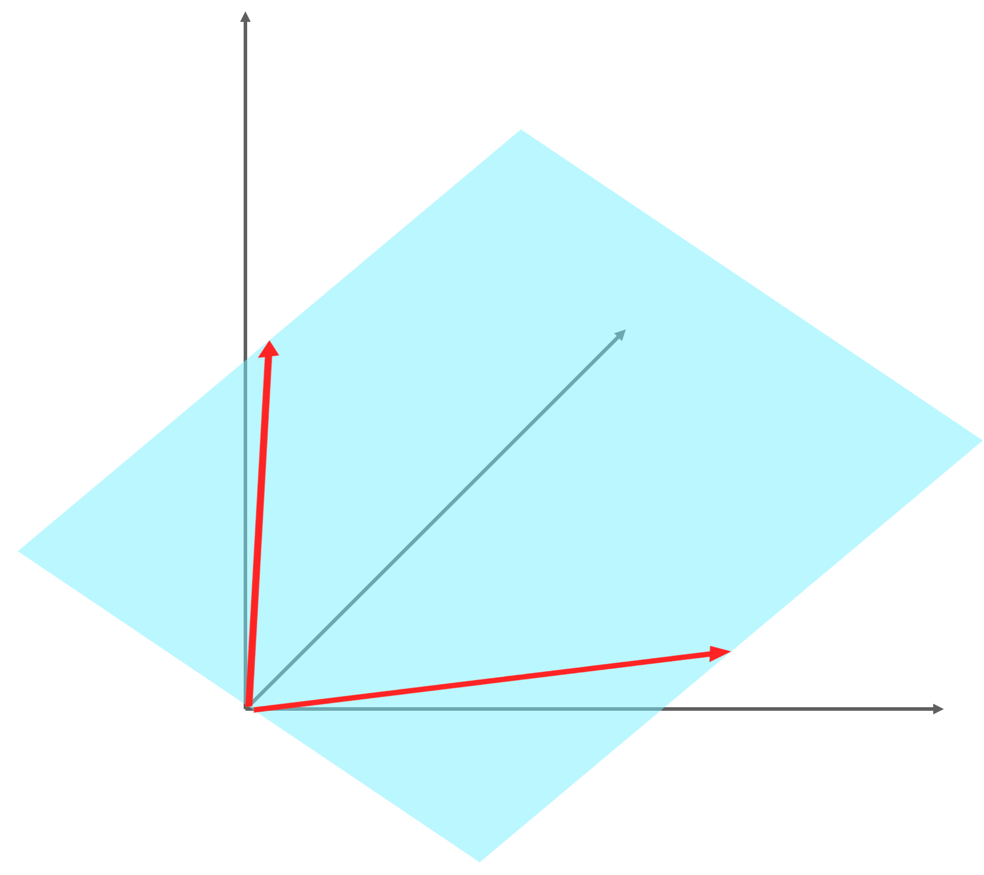
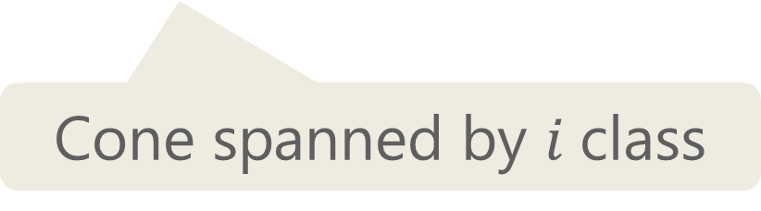
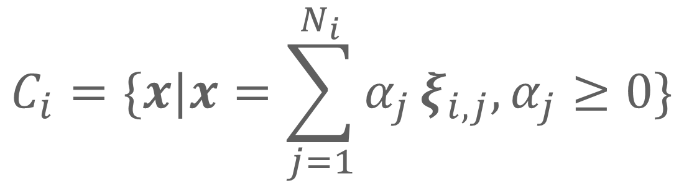
Cone Restricted Subspace Method (CRSM)[3]
Basis vector
$$C_{i}=\{x|x=\sum_{j=1}^{N_{i}}{α_{j}}ξ_{i,j}, α_{j}≥0\}$$
Cone spanned by $i$class
Nonnegativity Const.
Power spectrum is a nonnegative value
Suppose that nonnegative features form a cone shape
Add above assumption as constrain to Subspace method
Achieve higher performance than Subspace method
Does not need re-train like Neural Networks when the number of classes changes
[3] 福井和広, ”部分空間法の今昔（下）,“ 情報処理学会, vol.49(6), pp.680-685, Jun. 2008.

Slide 10
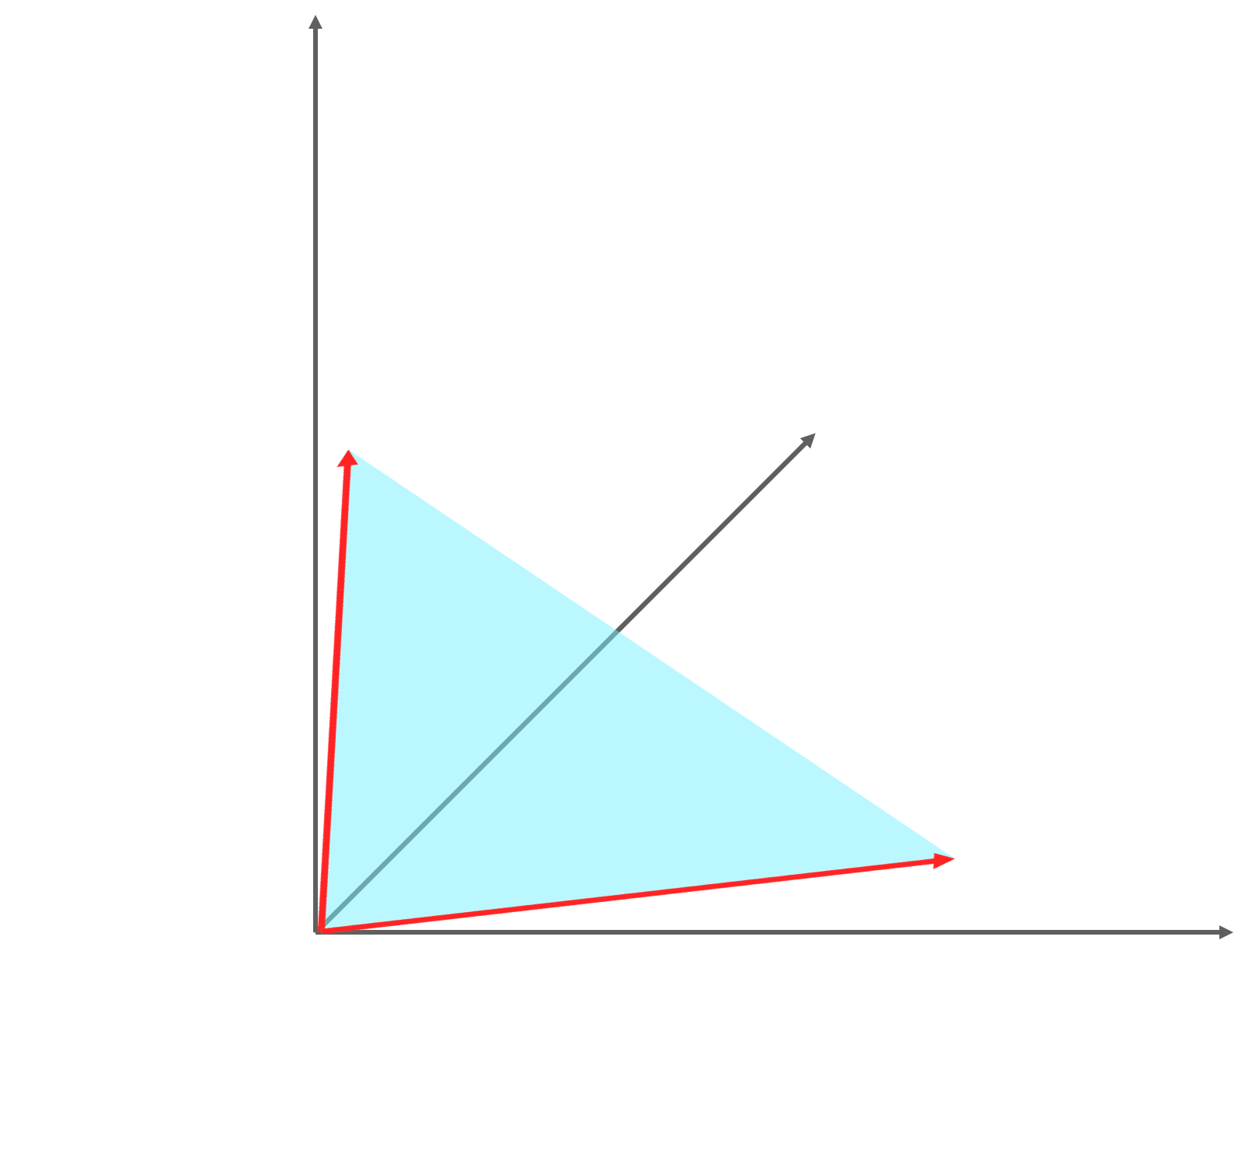
Cone Restricted Subspace Method (CRSM)[3]
Basis vector
$$C_{i}=\{x|x=\sum_{j=1}^{N_{i}}{α_{j}}ξ_{i,j}, α_{j}≥0\}$$
Cone spanned by $i$class
Nonnegativity Const.
Power spectrum is a nonnegative value
Suppose that nonnegative features form a cone shape
Add above assumption as constrain to Subspace method
Achieve higher performance than Subspace method
Does not need re-train like Neural Networks when the number of classes changes
[3] 福井和広, ”部分空間法の今昔（下）,“ 情報処理学会, vol.49(6), pp.680-685, Jun. 2008.

Slide 11
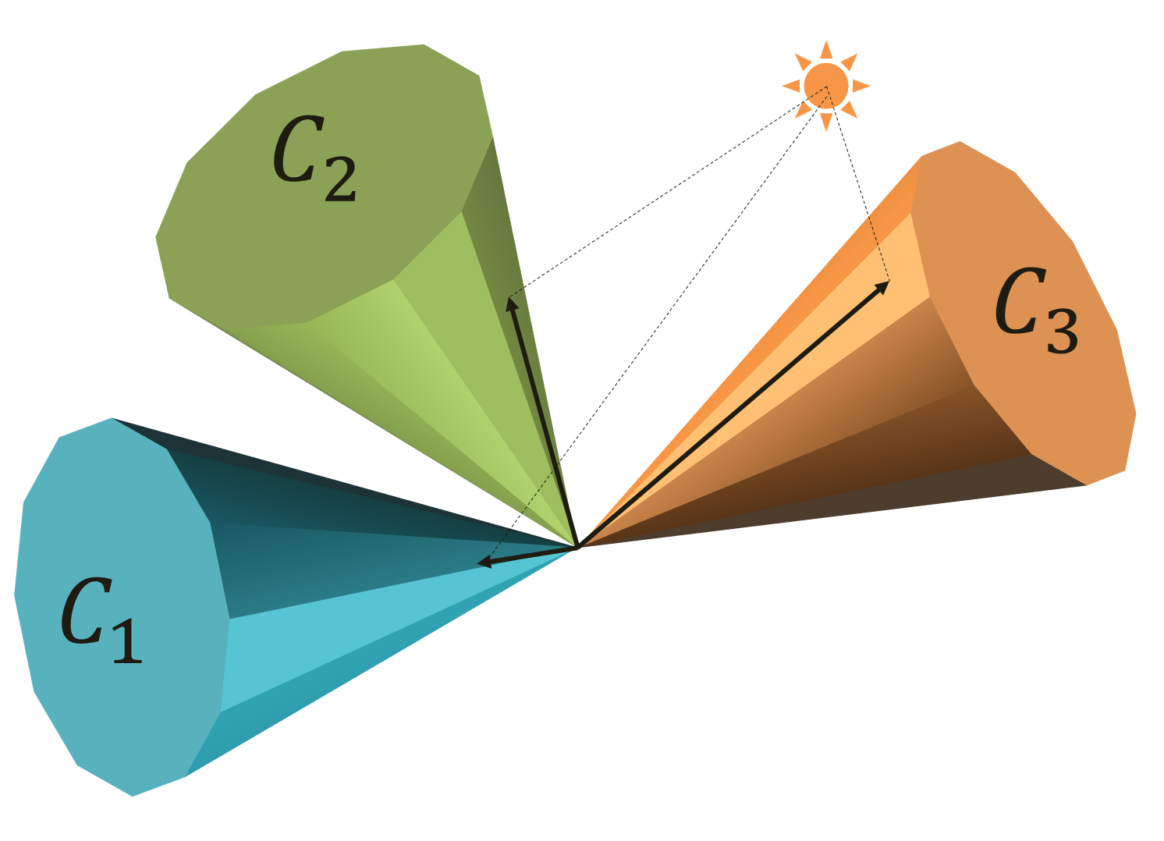
Cone Restricted Subspace Method (CRSM)[3]
Basis vector
$$C_{i}=\{x|x=\sum_{j=1}^{N_{i}}{α_{j}}ξ_{i,j}, α_{j}≥0\}$$
Cone spanned by $i$class
Nonnegativity Const.
Power spectrum is a nonnegative value
Suppose that nonnegative features form a cone shape
Add above assumption as constrain to Subspace method
Achieve higher performance than Subspace method
Does not need re-train like Neural Networks when the number of classes changes
Classify based on “shadow” length
（ is classified as class 3 in fig.）
…
Shadow of a test data
[3] 福井和広, ”部分空間法の今昔（下）,“ 情報処理学会, vol.49(6), pp.680-685, Jun. 2008.

Slide 12

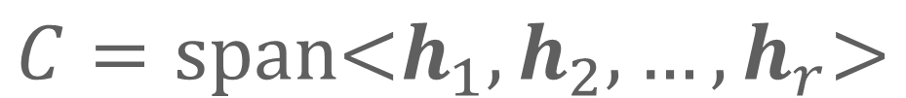
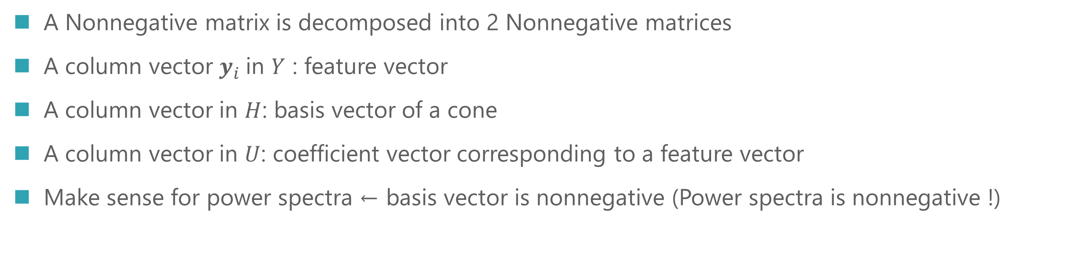


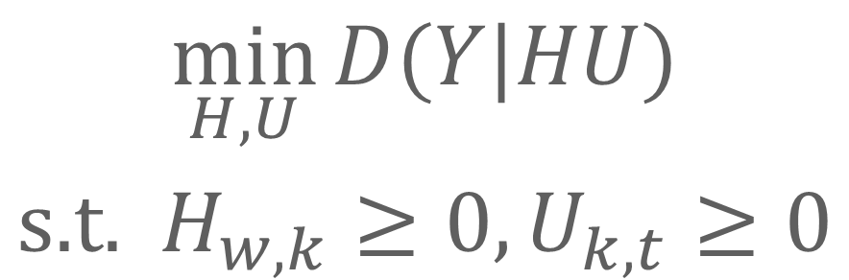
How to make Cones ?（Nonnegative Matrix Factorization：NMF[4]）
Deviation between $Y$ and $HU$
$$\min_{H,U}{D(Y|HU)}$$
$$\text{s}\text{.}\text{t}\text{. }H_{w,k}≥0,U_{k,t}≥0$$
$$H=[h_{1}, h_{2}, …, h_{r}]$$
A Nonnegative matrix is decomposed into 2 Nonnegative matrices
A column vector $y_{i}$in $Y$ : feature vector
A column vector in $H$: basis vector of a cone
A column vector in $U$: coefficient vector corresponding to a feature vector
Make sense for power spectra ← basis vector is nonnegative (Power spectra is nonnegative !)
$$C=\text{span}\text{<}h_{1},h_{2},…,h_{r}\text{>}$$
[4] Cichocki, Andrzej, and P. H. A. N. Anh-Huy. “Fast local algorithms for large scale nonnegative matrix and tensor factorizations.” IEICE transactions on fundamentals of electronics, communications and computer sciences 92.3: 708-721, 2009.

Slide 13
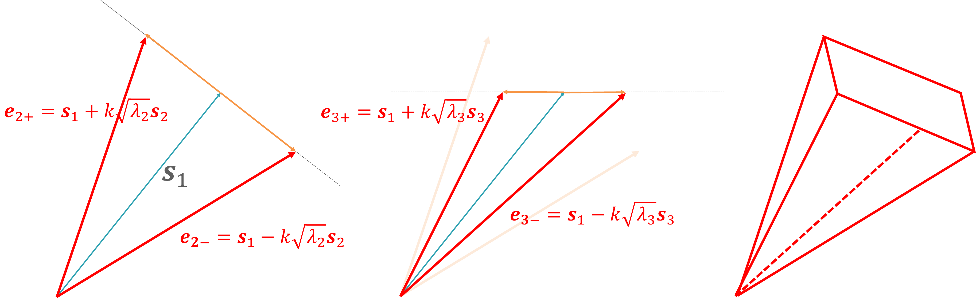
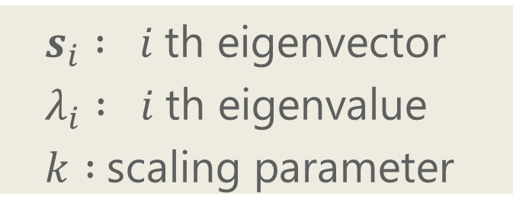
How to make Cones ?（comprehensive cone[5]）
${ s}_{i} : i$th eigenvector
${ λ}_{i} : i$th eigenvalue
$k :$scaling parameter
$$C=\text{span}\text{<}e_{2+},e_{2−},…,e_{r+}, e_{r−}\text{>}$$
Make “comprehensive” cones of training dataset
Project features on unit hyper sphere and diagonalize auto correlation matrix (PCA)
The first eigenvector represents the centroid of features
Eigenvectors are orthogonal → form a cone by determining the end point on each of the second and subsequent eigen axes
[5] 小林匠，大津展之，”パターン識別のための錐制約部分空間法,“ 電子情報通信学会論文誌，vol.J92-D1，pp.104-111，Jan. 2009.

Slide 14

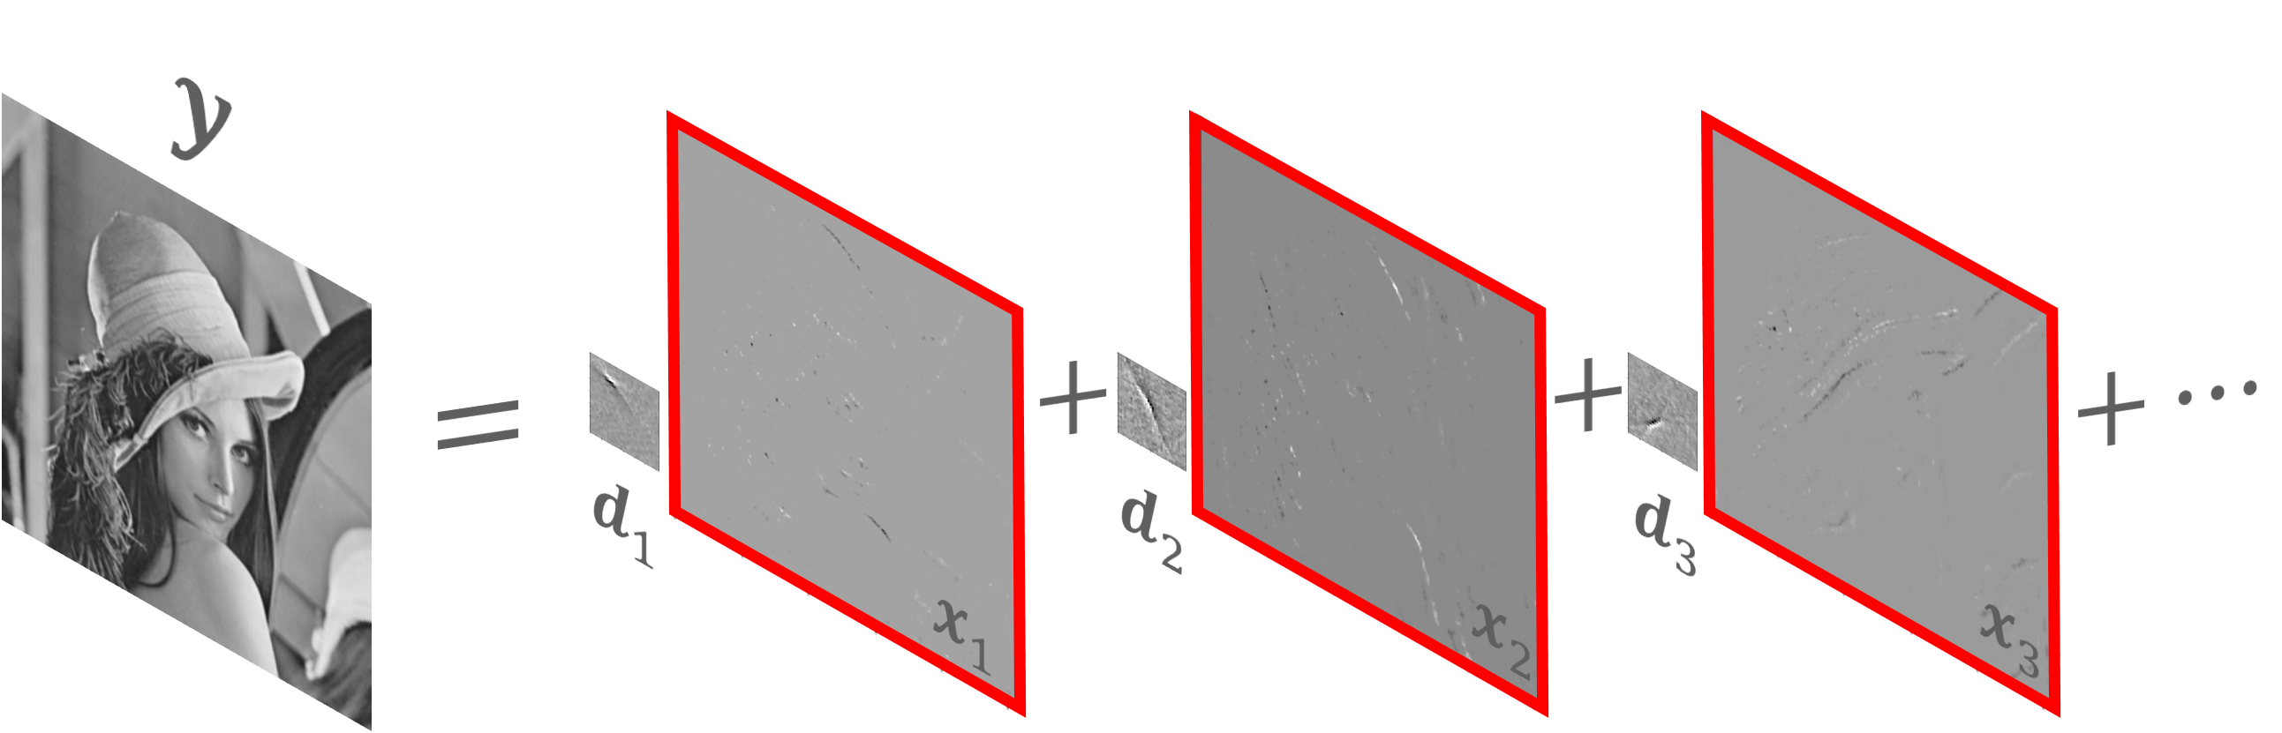
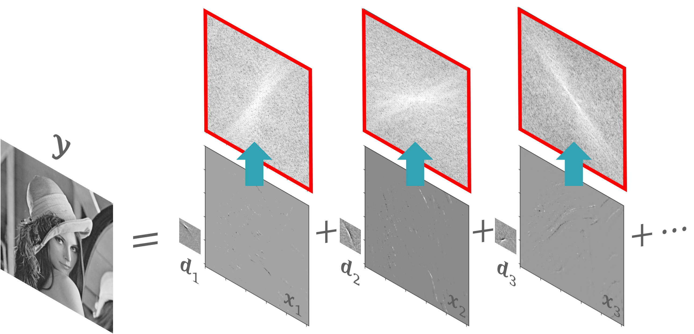
Experiments
MNIST (10 class handwritten digit images)
Filter size → 5 x 5 (# of filter: 6)
Sparse map→ Nonnegative constraint
# of NMF’s basis→1~128
# of basis of comprehensive cone
→ determined by contribute rate of eigenvalues
Affection of use of power spectra
Characterization of proposed method against existing method
Feature
Classifier
CRSM (NMF)
Maps
CRSM (Comprehensive cone)
Power spectra
3-layer Neural Network
Support Vector Machines

Slide 15
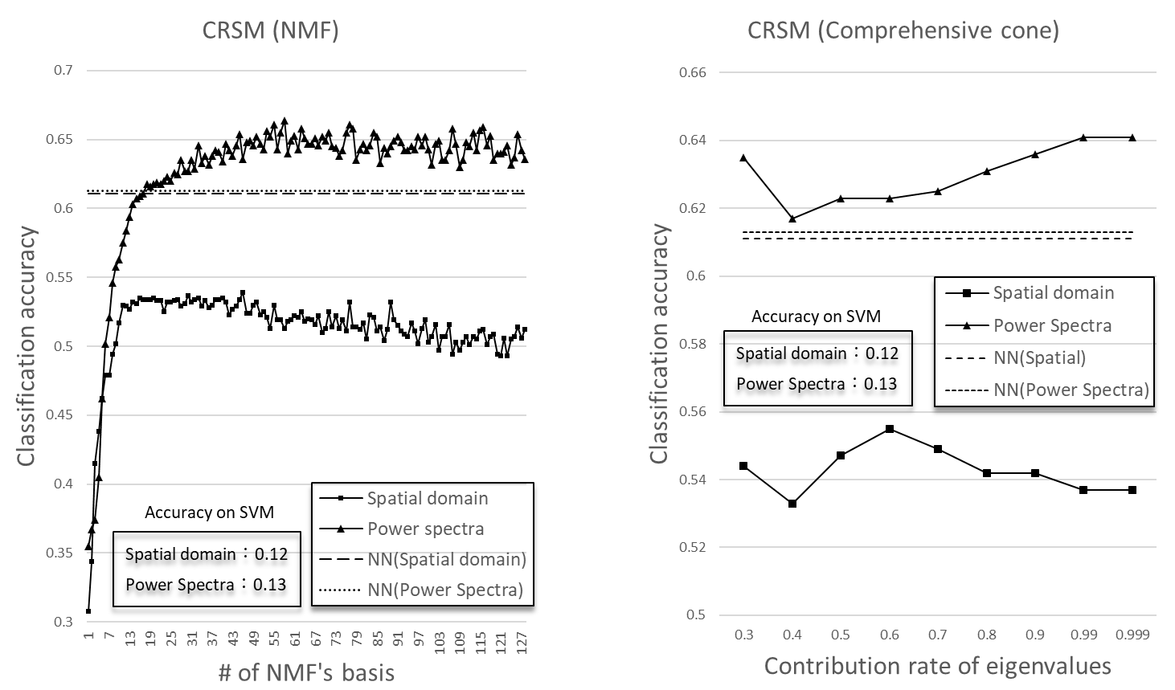
Result ( # of training image : 200)
Power Spectra improves
classification accuracy
CRSM if effective under
small-number-train-data

Slide 16
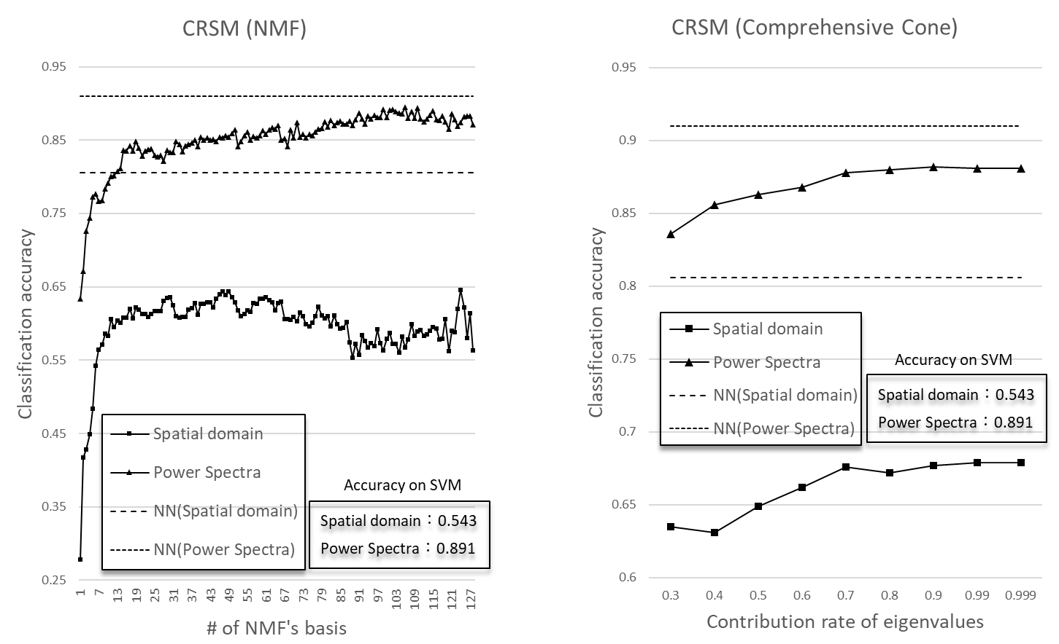
Result ( # of training image : 1,000)
Power Spectra improves
Classification accuracy
NN, SVM are effective under
Large-number-train-data

Slide 17
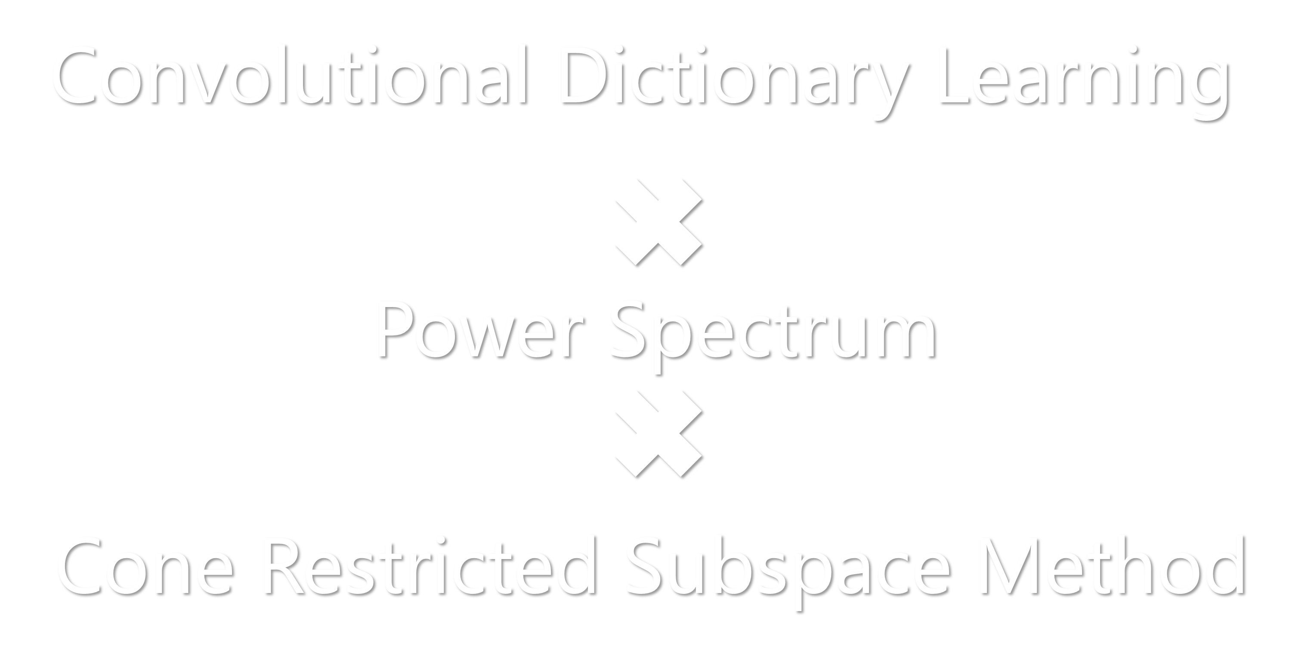
Summary
Use power spectra of Sparse maps of CDL
Use CRSM as the classifier
Power spectra improves classification accuracy
CRSM is effective in small-number-training-dataset
Future Work
Use multilayer CDL features
Use other datasets
Method in the case that data of out of learned classes come

Slide 18
パワーポイントテンプレート
URANUS | 和文対応レイアウト
Jun Akizaki
The Power of PowerPoint – thepopp.com

Slide 19
パワーポイントテンプレート
URANUS | 和文対応レイアウト
Jun Akizaki
The Power of PowerPoint – thepopp.com

Slide 20
パワーポイントテンプレート
URANUS | 和文対応レイアウト
Jun Akizaki
The Power of PowerPoint – thepopp.com

Slide 21
パワーポイントテンプレート
URANUS
Jun Akizaki
The Power of PowerPoint – thepopp.com

Slide 22
このテンプレートの目的
「ふだん使い」に特化したテンプレートです。
「さりげなくおしゃれに」をテーマに、いつも使うパワーポイントを 手軽にセンスよくまとめることができます。

Slide 23
はじめに
使用する前に、フッターを編集してください
[挿入]から[ヘッダーとフッター]を選びます
フォントはSpica Neueを使用しています
http://thepopp.com/font/
PC環境に注意し、適宜埋め込んでください
誰でも自由に使えますが、次のことを禁止しています
テンプレートの再配布
テンプレートの販売

Slide 24
コンテンツ
タイトル用のスライド
テキストのみから構成されるレイアウト
画像を挿入できるレイアウト
おわりに

Slide 25
テキストのみから構成されるレイアウト

Slide 26
コンテンツのないレイアウト

Slide 27
テキストのみのレイアウト
中央にテキストのみがあるシンプルなレイアウト。 端的に物事を述べる際に利用します。

Slide 28
タイトルとテキストのみのレイアウト
ヘッダ部分を削除し、スライドタイトルと本文を近づけ中央に配置しました。
要点を簡潔に述べる際に適しています。

Slide 29
タイトルさえない、テキストだけのレイアウト。
場面展開などに利用することができます。

Slide 30
下に見出しとテキストがあるレイアウト
メインテキストカラー
サブテキストカラー
メインカラー
アクセントカラー
カラーテーマ
上の4色、および明度違いの色のみを使用します。
色については、下の記事を参考にしてください。
http://thepopp.com/how-to-choose-colors-for-powerpoint/

Slide 31
箇条書きスライド その1
項目数がそれほど多くないときに使用する箇条書きレイアウトです
なるべく第2レベルまでの使用におさえてください
第2レベルは少し小さな文字で表示します
第3レベルはサブテキストカラーで表示します
これ以降のレベルは使わないでください

Slide 32
箇条書きスライド その1
ここに 図 や テキスト を挿入します
上に図やテキストを入れるための空間をあけてある箇条書きレイアウト
なるべく第2レベルまでの使用におさえてください
第2レベルは少し小さな文字で表示します
第3レベルはサブテキストカラーで表示します
これ以降のレベルは使わないでください

Slide 33
箇条書きスライド その2
項目数が多いときに使用する箇条書きレイアウトです
箇条書きを画面いっぱいに使わざるを得ないときに使って下さい
このレイアウトの使用はあまり推奨しません

Slide 34
箇条書きが2つあるレイアウト
1番目の見出し
第1レベル
第2レベル
2番目の見出し
箇条書き
第2レベル

Slide 35
順序を説明するためのレイアウト – その1
順番を説明するためのレイアウトです
ポイントを列挙するためにも使えます
第1レベルのみ対応しています
ここには説明や補足などを書きます。
最大3行までに収めてください。

Slide 36
順序を説明するためのレイアウト – その2
順番を説明するためのレイアウトです
ポイントを列挙するためにも使えます
第1レベルのみ対応しています
その2には見出しがついています
説明や補足を入力します。
最大3行までに収めてください。

Slide 37
いざ、京都へ。
上部に大きなテキストがあるレイアウト。
特に強調したいことがある場合に使います。

Slide 38
3つのキーワードと説明
キーワード 1
キーワードの説明文。
最大2行以内に収めてください。
キーワード 2
キーワードの説明文。
キーワード 3
キーワードの説明文

Slide 39
4つのキーワードと説明
キーワード 1
キーワードの説明文。
最大2行以内に収めてください。
キーワード 2
キーワードの説明文。
キーワード 3
キーワードの説明文
キーワード 4
キーワードの説明文

Slide 40
5つのキーワードと説明
キーワード 1
キーワードの説明文。
最大2行以内に収めてください。
キーワード 2
キーワードの説明文。
キーワード 3
キーワードの説明文
キーワード 4
キーワードの説明文
キーワード 5
キーワードの説明文

Slide 41
画像を挿入できるレイアウト

Slide 42
左に画像、右に箇条書きがあるレイアウト
画像のプレースホルダを用いています
クリックしてファイルを選ぶだけで、簡単に画像を挿入することができます

Slide 43
画像と箇条書き – 2つずつ
画像と箇条書きが2つずつあるレイアウト
第2レベル
画像と箇条書きが2つずつあるレイアウト
第2レベル

Slide 44
幅いっぱいに広がる画像を挿入できるレイアウト
幅いっぱいに画像を挿入することのできるレイアウトです。図のプレースホルダについては次の記事を参考にしてください。
http://thepopp.com/how-to-use-picture-placeholder/

Slide 46
フルスクリーン画像とタイトル

Slide 47
フルスクリーン画像とタイトルおよびテキスト
フルスクリーン画像の上に、タイトルとテキストを入れられます。
明るい画像の場合は、テキストの白黒を反転させてください。
画像の色味を調整してもよいと思います。

Slide 48
左半分を
画像が占めるレイアウト
縦に長い画像を印象的に 見せることができます
画像のプレースホルダを使用しています

Slide 49
上半分を画像が占めるレイアウト
横に長いスライドを印象的にみせることができます。
図のプレースホルダを利用しています。
最大3行までに収めてください。

Slide 50
おわりに

Slide 51
お問い合わせ
web: http://thepopp.com
e-mail: http://thepopp.com/contactform/
facebook: facebook.com/jun.akizaki

Slide 52
補足用スライド
補足情報を入力します
目立たせないよう、背景をグレーにしています

Slide 53
補足情報や、内容とは直接関係のない情報を記載するスライド
自由にレイアウトしてください

Slide 54

THE POWER OF POWERPOINT
Jun Akizaki
http://thepopp.com

Slide 55

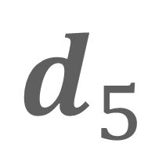

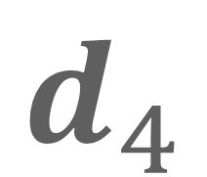
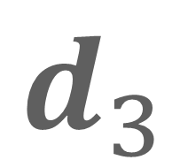
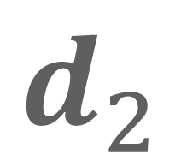
$$y$$
$$d_{1}$$
$$d_{2}$$
$$d_{3}$$
$$d_{4}$$
$$d_{5}$$

Slide 56

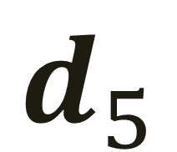

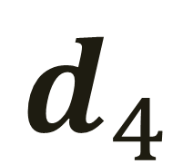
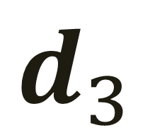
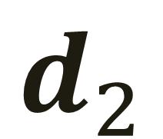
$$y$$
$$d_{1}$$
$$d_{2}$$
$$d_{3}$$
$$d_{4}$$
$$d_{5}$$

Slide 57






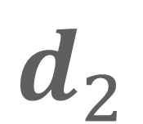
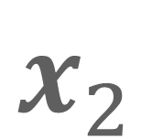






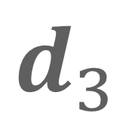

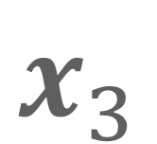
$$y$$
$$x_{1}$$
$$x_{2}$$
$$x_{3}$$
$$d_{1}$$
$$d_{2}$$
$$d_{3}$$
$$=$$
$$∗$$
$$∗$$
$$∗$$
$$+$$
$$+$$

Slide 58






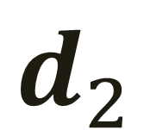
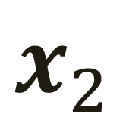

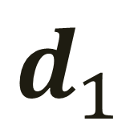






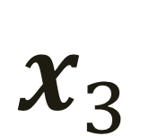
$$y$$
$$x_{1}$$
$$x_{2}$$
$$x_{3}$$
$$d_{1}$$
$$d_{2}$$
$$d_{3}$$
$$=$$
$$∗$$
$$∗$$
$$∗$$
$$+$$
$$+$$

Slide 59
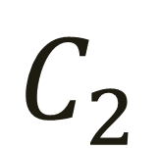

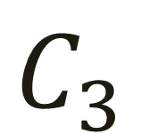
$$C_{2}$$
$$C_{3}$$
$$C_{1}$$

Slide 60
$$C_{2}$$
$$C_{3}$$
$$C_{1}$$

Slide 61




$$Y$$
$$H$$
$$U$$
$$≅$$

Slide 62
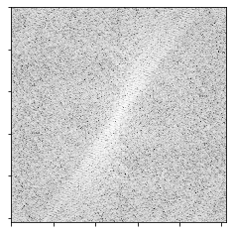
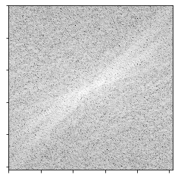
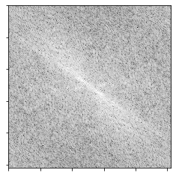

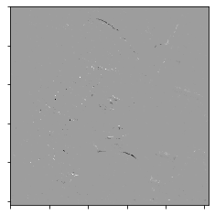
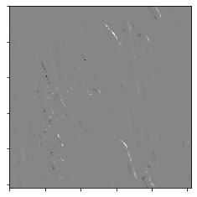
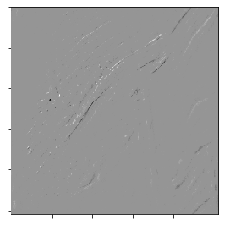
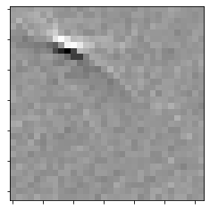
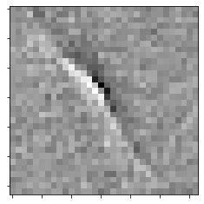












$$y$$
$$=$$
$$+$$
$$+$$
$$+…$$
$$d_{1}$$
$$d_{2}$$
$$d_{3}$$
$$x_{1}$$
$$x_{2}$$
$$x_{3}$$

Slide 63
$$y$$
$$=$$
$$+$$
$$+$$
$$+…$$
$$d_{1}$$
$$d_{2}$$
$$d_{3}$$
$$x_{1}$$
$$x_{2}$$
$$x_{3}$$

Slide 64
$$y$$
$$=$$
$$+$$
$$+$$
$$+…$$
$$d_{1}$$
$$d_{2}$$
$$d_{3}$$
$$x_{1}$$
$$x_{2}$$
$$x_{3}$$

Slide 65





$$e_{2+}=s_{1}+k\sqrt{λ_{2}}s_{2}$$
$$e_{3+}=s_{1}+k\sqrt{λ_{3}}s_{3}$$
$$s_{1}$$
$$e_{3−}=s_{1}−k\sqrt{λ_{3}}s_{3}$$
$$e_{2−}=s_{1}−k\sqrt{λ_{2}}s_{2}$$

Slide 66





第2固有軸
$$ξ_{2+}=s_{1}+k\sqrt{λ_{2}}s_{2}$$
$$ξ_{3+}=s_{1}+k\sqrt{λ_{3}}s_{3}$$
第3固有軸
$$s_{1}$$
$$ξ_{3−}=s_{1}−k\sqrt{λ_{3}}s_{3}$$
$$ξ_{2−}=s_{1}−k\sqrt{λ_{2}}s_{2}$$

